Slide 1
Домашнее задание и система контроля

Slide 2
Домашнее задания является одной из наиболее применяемых и эффективных форм привлечения учащихся к ежедневным, систематическим занятиям физической культурой.
Цель домашнего задания:
научить учащихся заниматься самостоятельно для укрепления своего здоровья;
совершенствования своего тела;
улучшения своих двигательных показателей;
Требования к домашним заданиям:
Целенаправленность содержания (т. е, чтобы учащихся знали требования и уровни развития основных двигательных качеств, которые они должны достичь в своём возрасте.)
Простота и доступность упражнений:
Обеспечение систематического контроля и самоконтроля с помощью разработанных нормативов.
Для самоконтроля можно использовать дневниковые записи ( листы контроля, экран текущих наблюдений.)

Slide 3
Домашние задание в своей работе я практикую с начальных классов, так как младшему школьнику необходимо ежедневно не менее 2 – 2,5 часов заниматься двигательной активностью.
Гимнастика до уроков обеспечивает 10% необходимого минимума двигательной активности;
физкультминутки во время уроков – 1 – 3%;
Подвижная перемена – 20 -25%.
Уроки по физической культуре – 15% - 20%;
Остальные 30% – 40% следует восполнить занятиями дома с помощью самостоятельных упражнений и игр.

Slide 4
Поэтому в своей работе домашнее задания применяю в форме проведения:
Общеразвивающие упражнения (основу комплексов постоянных домашних заданий для учащихся составляют упражнения, включающие наклоны туловища вперёд с касанием пола кистью руки, кулачком, ладонью руки. Поднимание туловища из положения лёжа, сгибание и разгибание рук в упоре, приседание на одной ноге, подтягивание в висе «м», подтягивание в висе лёжа «д», прыжки через скакалку за 15 сек. 30 сек.)

Slide 5
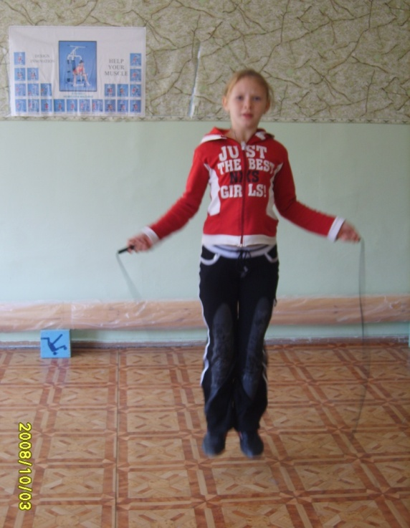
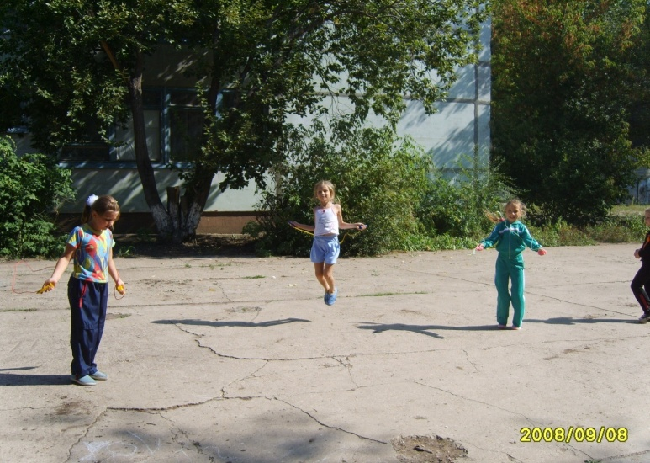
Утренняя гигиеническая гимнастика (способствует приспособляемости организма к режиму дня, правильной осанке и оздоровлению, воспитывает дисциплинированность, организованность).
Физкультурная пауза (необходимо переключить процесс возбуждения на другие центры коры, в результате снижается умственное и нервное напряжение. К. Д. Ушинский писал: «Дайте ребенку подвигаться 2-3 мин. и он подарит вам 20 мин. дополнительного внимания).
Сквозные д/ задания (Прыжки со скакалкой, мост, теория).
Эти упражнения не требуют много времени и места для их выполнении они просты и не требуют специального оборудования и инвентаря. Упражнения подобраны с учётом их разнообразного воздействия на организм детей в том числе с целью укрепления основных мышечных групп, сердечно – сосудистой и дыхательной систем.
Каждому ученику даётся задача улучшить к контрольному сроку (к концу четверти) личный показатель на какое –то количество повторений, подходов и.т.д.

Slide 6
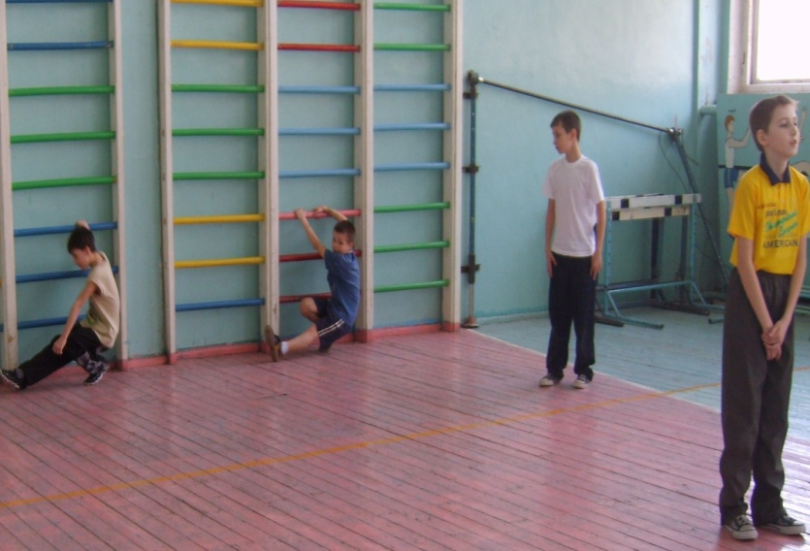
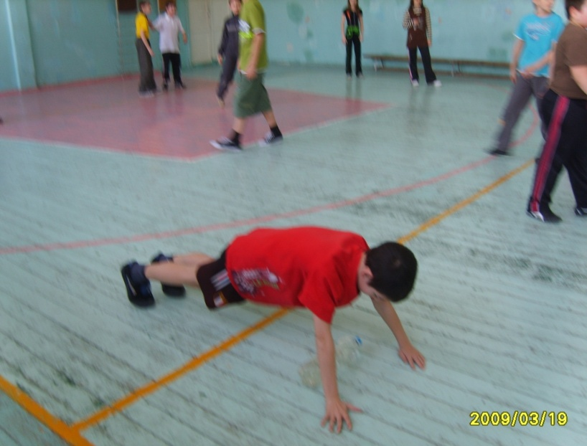
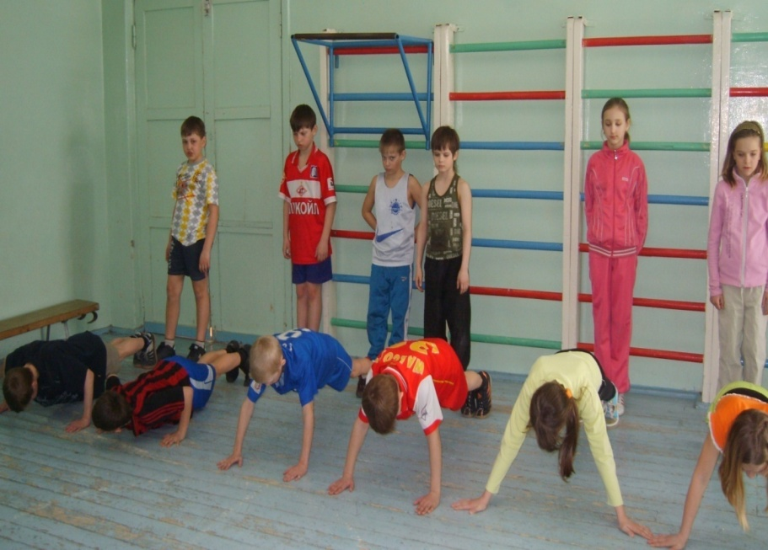
Система контроля за выполнением упражнений:
выборочный;
групповой (посменный);

Slide 7
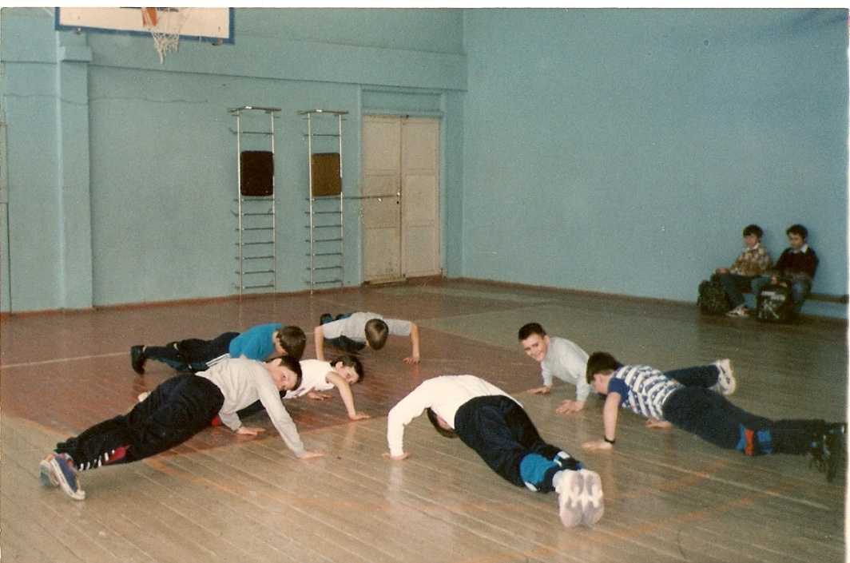
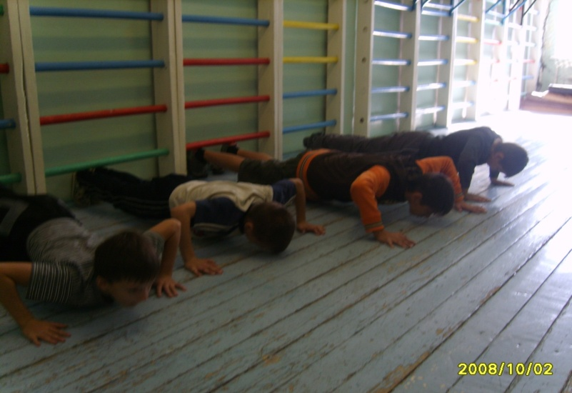
фронтальный;
Проверку этих упражнений осуществляю в течении учебной четверти, а также выполнение заданий контролируют сами ученики (например, одна шеренга выполняет, другая проверяет). А в конце каждой четверти на последних 2–х уроках осуществляю контроль. Результат вношу в свою рабочую тетрадь контроля за уровнем физической подготовленности школьника и оцениваю.
по отделениям (групповой);

Slide 8
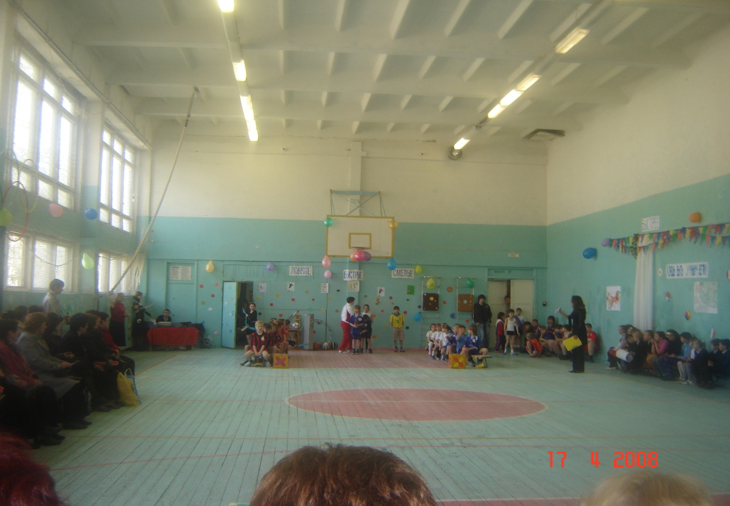
Для привития интереса к домашним заданиям провожу конкурсы:
«Сила каждому нужна»
«Президентские состязания»
Открытые уроки для родителей
Спортивные мероприятия

Slide 9
Таким образом, внедряя в практику формы домашних заданий по физической культуре и осуществляя контроль за их выполнением как с моей стороны - учителя физической культуры, так и со стороны учеников и родителей, к концу учебного года уровень двигательной подготовленности учащихся значительно увеличивается. Дети становятся более организованными и самостоятельными.
За учебный год лучшим классом по подготовке домашнего задания стал 2»б» класс, который был награжден медалями за успехи в спорте.

